Slide 1
Chương 6

Slide 2
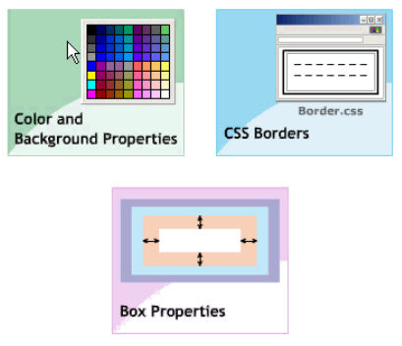
Thuộc tính Color và Background.
Thuộc tính Border.
Thuộc tính Box

Slide 3
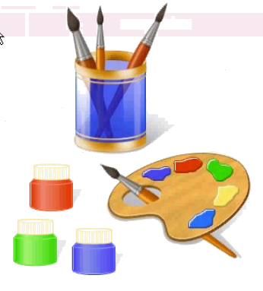
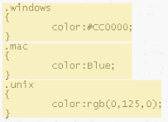
Css cung cấp thuộc tính color cho phép định nghĩa màu chữ và màu nền.
Giá trị gán cho thuộc tính màu có thể là tên màu, giá trị RGB, hoặc giá trị hệ Hexa.

Slide 4
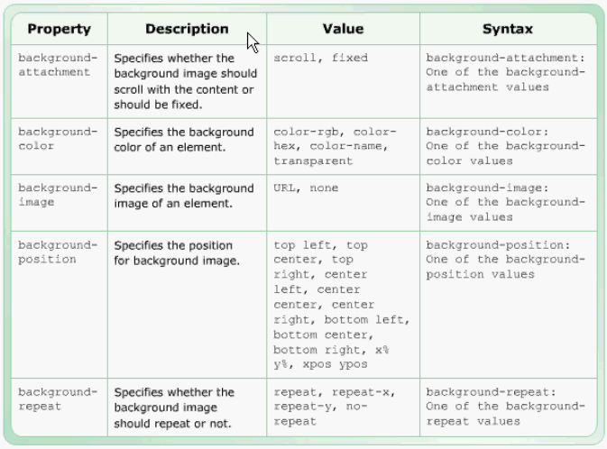
Thuộc tính Background của CSS giúp bạn có thể xác định màu nền, ảnh nền cho trang Web.

Slide 5

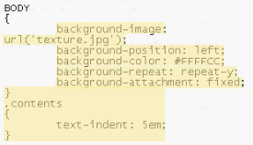
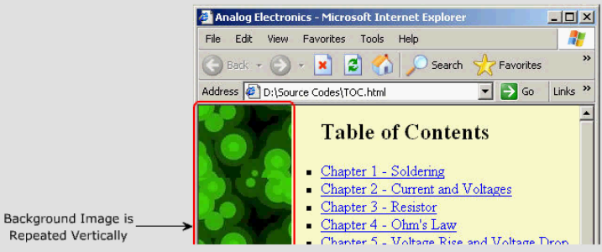
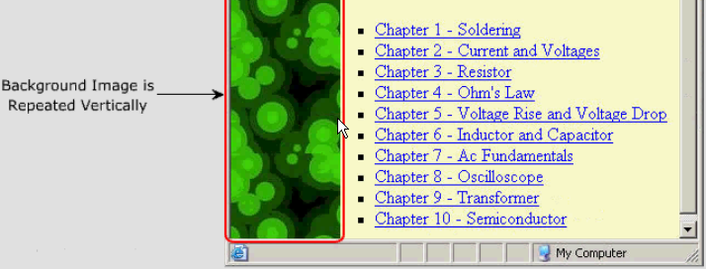

Slide 6
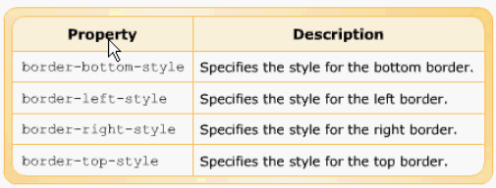
Border là một viền hình chữ nhật bao quanh một phần tử.
Thuộc tính border của CSS cho phép tạo đường viền quanh văn bản, hay hình ảnh.
Thuộc tính border-style dùng để xác định kiểu đường viền (nét liền, nét đứt, nét đôi, chấm chấm …)
Building Dynamic Web Sites / <number> of 13

Slide 7
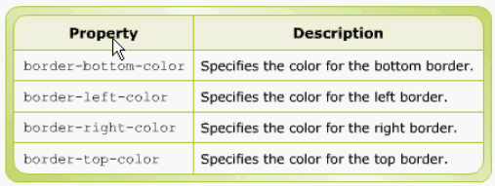
Thuộc tính border-color chỉ ra màu của đường viền

Slide 8
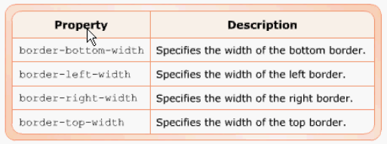
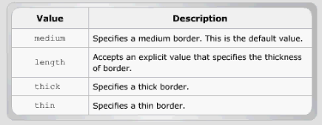
Thuộc tính border-width chỉ ra kích thước đường viền
Giá trị cho thuộc tính

Slide 9
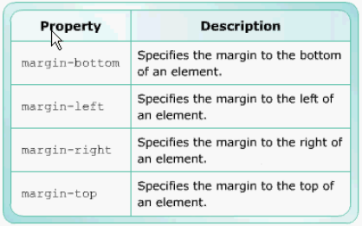
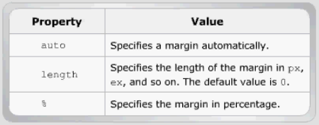
Lề (margin) là khoảng trắng bao quanh nội dung nằm trong một phần tử.
Thuộc tính margin được dùng để xác định 4 lề (trên, dưới, trái, phải) bao quanh nội dung. Giá trị cho thuộc tính có thể là giá trị tương đối hoặc tuyệt đối.
Tuy nhiên có thể xác định riêng từng lề với các thuộc tính cho ở bảng sau:
Building Dynamic Web Sites / <number> of 13

Slide 10
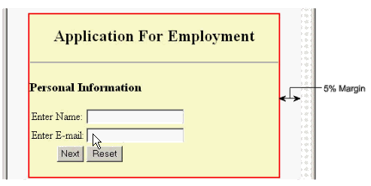
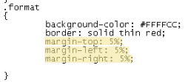
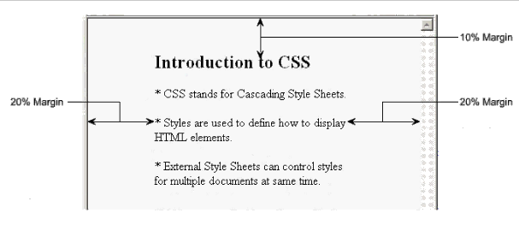


Slide 11
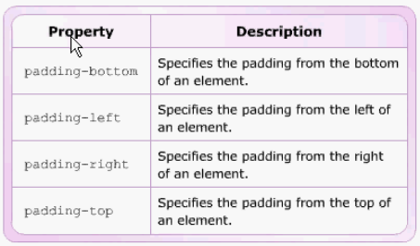
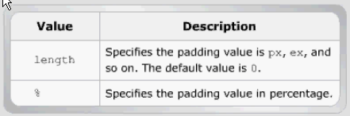
Padding là khoảng trắng giữa đường biên của phần tử với nội dung của nó.
Thuộc tính padding được dùng để xác định tất cả 4 cạnh (trên, dưới, trái, phải). Giá trị cho thuộc tính có thể là giá trị tương đối hoặc tuyệt đối.
Tuy nhiên có thể xác định riêng padding cho từng cạnh với các thuộc tính cho ở bảng sau:

Slide 12
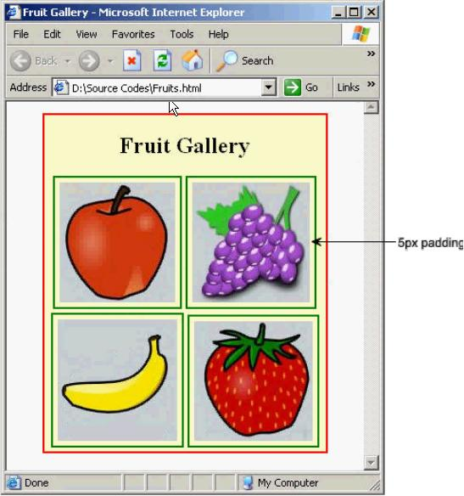
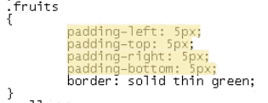
Ví dụ

Slide 13

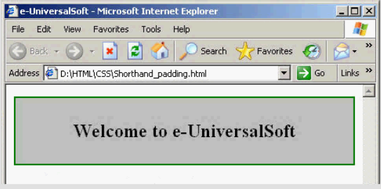
Ví dụ

Slide 14
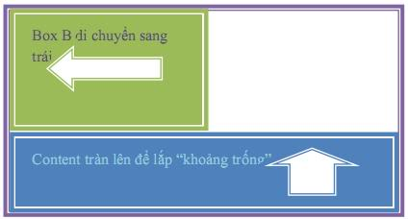
Float (theo như nghĩa tiếng Việt là thả trôi) là một thuộc tính CSS dùng để cố định một thành phần web về bên trái hay bên phải không gian bao quanh nó.
Đây là một thuộc tính rất cần thiết khi dàn trang (như tạo các trang web 2 column layout hay 3 column layout), hiển thị văn bản thành cột.
Thuộc tính float có 3 giá trị:
  Left: Cố định phần tử về bên trái.
  Right: Cố định phần tử về bên phải.
  None: Bình thường.

Slide 15
Đi cùng với thuộc tính float, trong CSS còn có một thuộc tính là clear.
Là một thuộc tính thường được gán vào các phần tử liên quan tới phần tử đã được float để quyết định hướng xử sự của phần tử này.
Thuộc tính clear có 4 thuộc tính: left (tràn bên trái), right (tràn bên phải), both (không tràn) và none.
Notes:
Ở ví dụ trên, khi chúng ta float tấm ảnh qua trái thì mặc nhiên văn bản sẽ được tràn lên để lắp vào chỗ trống. Nhưng khi chúng ta đặt vào văn bản thuộc tính clear thì chúng ta có quyền quyết định xem phần văn bản đó có được tràn lên hay không.

Slide 16
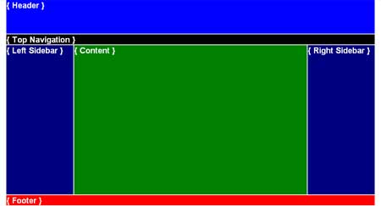
Notes:
<style type="text/css">
/* html body tag style */
body {
margin: 0px;
padding: 0px;
}
/* h1 tag style */
h1 {
margin: 0px;
padding: 0px;
font-family: arial;
font-size: 140%;
color: #fff;
}
/* CSS Style Rule for Div having id="outer-container" */
/* outer-container will hold the whole assembly of
nested div overlays. */
/* It will also center align the design */
#outer-container {
width: 990px;
margin: 0 auto;
}
/* footer CSS Style Rule */
#header {
width: 990px;
height: 90px;
background-color: blue;
}
/* footer CSS Style Rule */
#footer {
width: 990px;
background-color: red;
}
/* content-container CSS Style Rule */
/* It will hold the main content of the page. */
/* it is the middle column */
/* in this 3 columns div layout */
#content-container {
width: 626px;
height: 400px;
background-color: green;
margin: 2px 0px 2px 0px;
float: left;
}
/* left sidebar that is the left side column of */
/* 3 columns div layout */
#left-sidebar {
width: 180px;
height: 400px;
background-color: navy;
margin: 2px 2px 2px 0px;
float: left;
}
/* right sidebar that is the right side column of */
/* 3 columns div layout */
#right-sidebar {
width: 180px;
height: 400px;
background-color: navy;
margin: 2px 0px 2px 2px;
float: left;
}
/* Top navigation CSS Style Rule */
#top-Nav {
width: 990px;
background-color: black;
margin: 2px 0px 0px 0px;
}
</style>
-------------------------------------------------------
<div id="outer-container">
<div id="header">
<h1>
{ Header }</h1>
</div>
<div style="clear: both">
</div>
<div id="top-Nav">
<h1>
{ Top Navigation }</h1>
</div>
<div style="clear: both">
</div>
<div id="left-sidebar">
<h1>{ Left Sidebar }</h1>
</div>
<div id="content-container">
<h1>{ Content }</h1>
</div>
<div id="right-sidebar">
<h1>{ Right Sidebar }</h1>
</div>
<div style="clear: both">
</div>
<div id="footer">
<h1>{ Footer }</h1>
</div>
</div>

